Slide 1
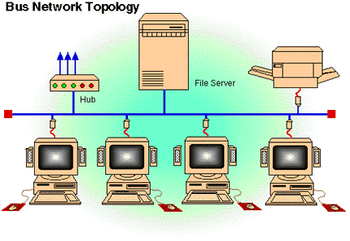
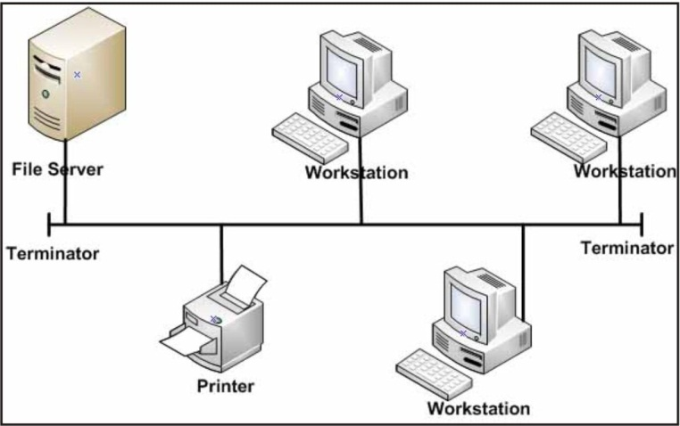
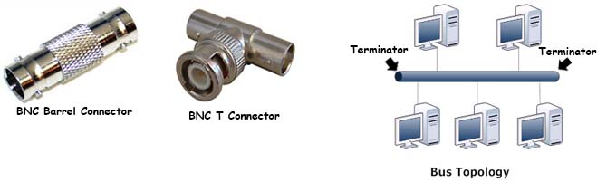
TOPOLOGI JARINGAN
Topologi adalah : Cara menghubungkan komputer dengan komputer sehingga membentuk jaringan
1. Topologi BUS
Topologi dengan kabel tunggal

Slide 2
Keuntungan topologi BUS
Hemat Kabel
Bentuk sederhana
Pengembangan jaringan lebih mudah
B. Kerugian Topologi BUS
Deteksi kesalahan lebih susah
Kepadatan lalulintas data pada kabel utama
Bila terdapat gangguan pada kabel utama maka seluruhnya terganggu

Slide 3
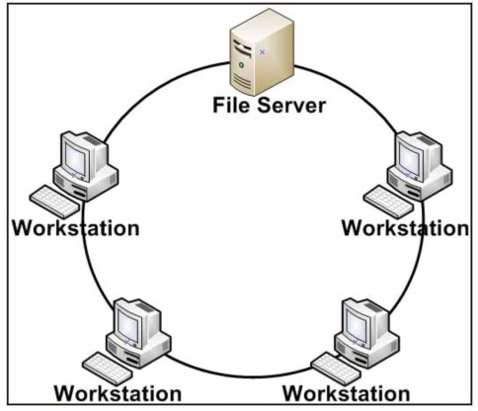
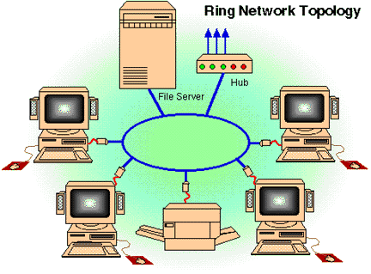
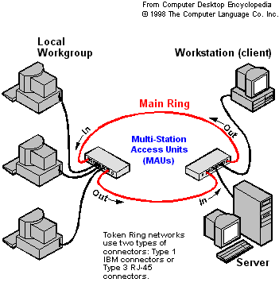
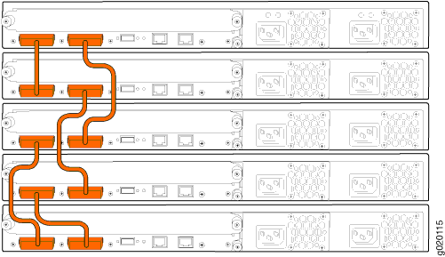
TOPOLOGI JARINGAN
2. Topologi RING

Slide 4
Keuntungan Topologi RING
Tidak terjadi collision / tabrakan data
B. Kerugian Topologi RING
Bila terjadi ganggun pada satu node/titik terminal maka
Seluruh jaringan terganggu

Slide 5
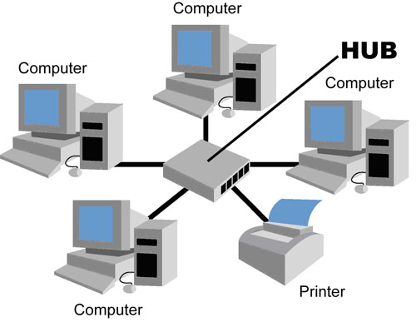
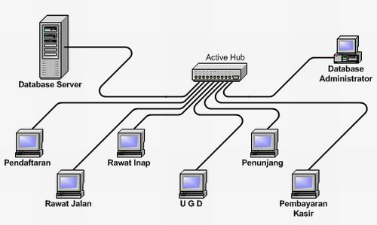
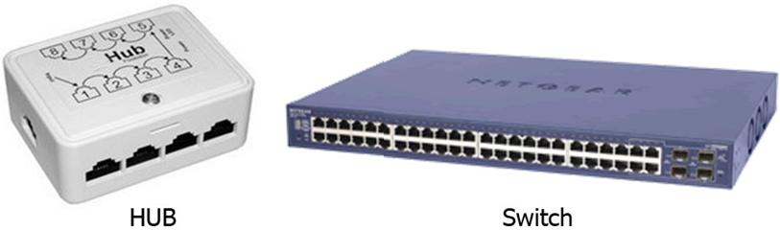
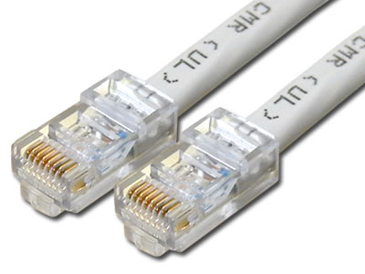
TOPOLOGI JARINGAN
3. Topologi STAR

Slide 6
Keuntungan Topologi STAR
Paling fleksibel / mudah di aplikasikan
Pengembangan station lebih mudah
Pengendalian terpusat
Deteksi kesalhan lebih mudah
B. Kerugian Topologi STAR
Boros Kabel
HUB/Switch menjadi elemen kritis
Perlu penanganan khusus

